Slide 1

AngularJS Introduction

Slide 2
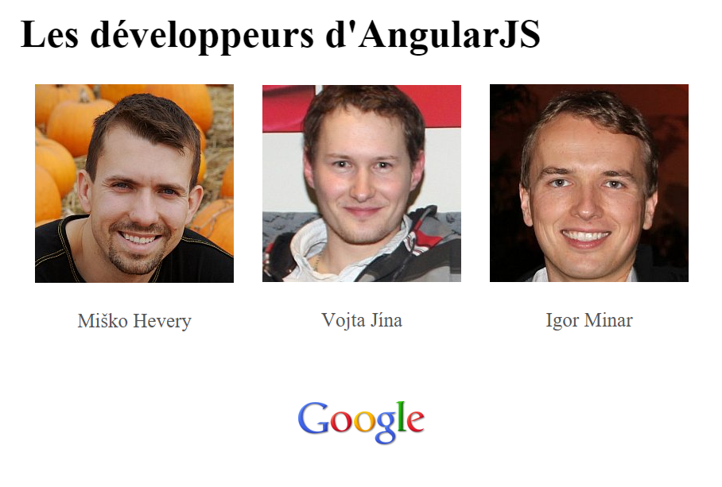
Introduction
C’est quoi Angular JS ?
Framework (pas une librairie)
Construction de web app SPA
100% client
100% JS
Open source
Créé par Google en 2009 par Miško Hevery
Navigateur : FF, Chrome, IE9+, Safari, Opéra, IOS & Android browser

Slide 3
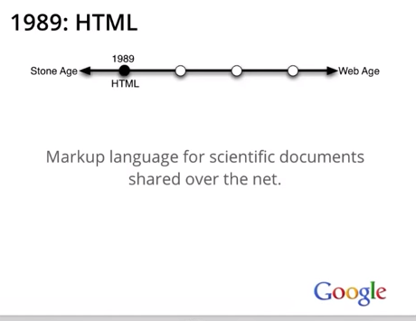
Brief history of time
HTML JS and Angular !

Slide 4
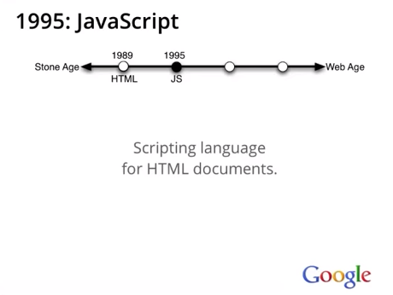
Brief history of time
HTML JS and Angular !

Slide 5
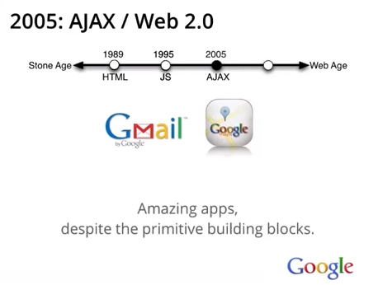
Brief history of time
HTML JS and Angular !

Slide 6
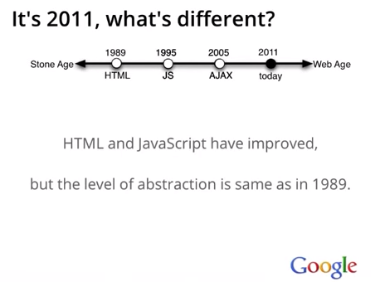
Brief history of time
HTML JS and Angular !

Slide 7
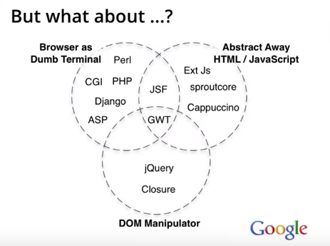
Brief history of time
HTML JS and Angular !

Slide 8
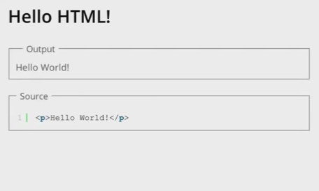

Slide 9
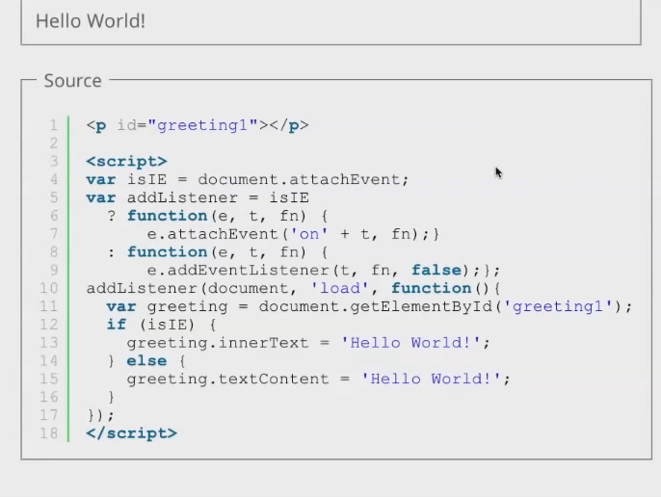
Hello pur JS

Slide 10
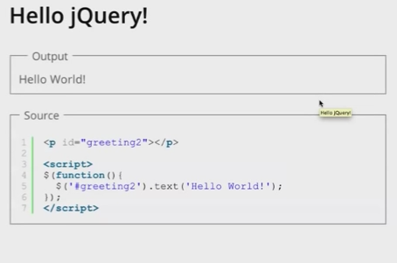
Notes:
$(function ….) behaves just like $( document ).ready( fn )

Slide 11

Hello World Angular

Slide 12
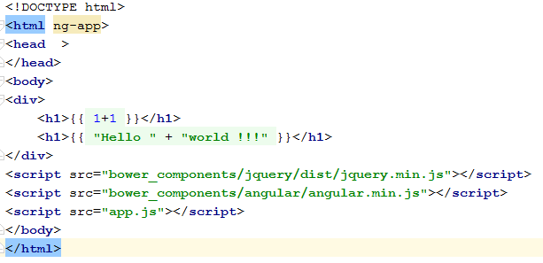
Hello World Angular

Slide 13
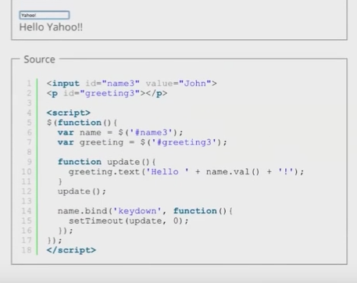
Hello Jquery Form

Slide 14

Hello World Angular Double Binding

Slide 15
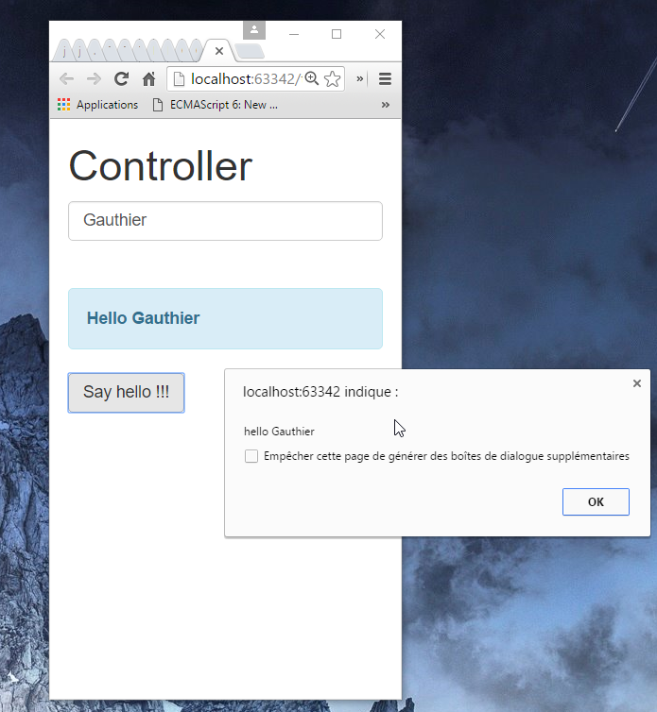
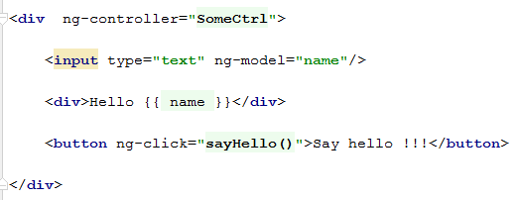
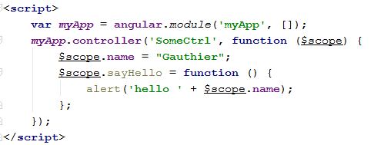
Hello World Angular MVC

Slide 16
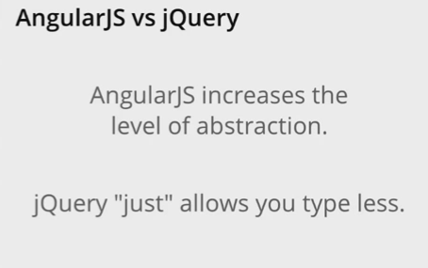

Slide 17
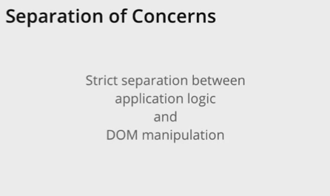

Slide 18
Introduction
Les fonctionnalités intéressantes d’Angular JS
Binding bi-directionnel
Pattern MVW
Modularité
Routage
Validation

Slide 19
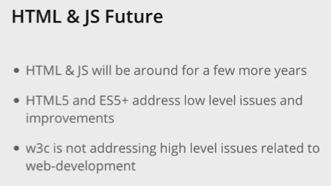
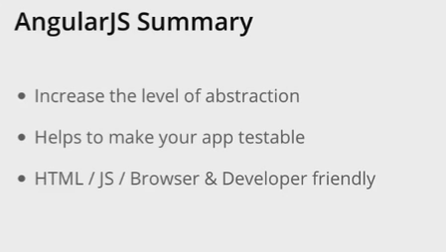

Slide 20
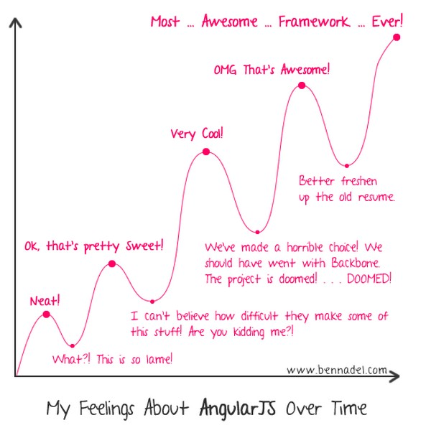
AngularJS
Feelings over time …

Slide 21
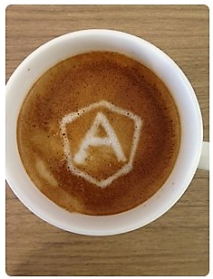
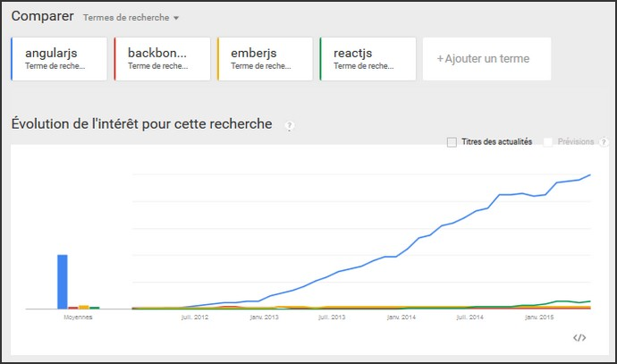
Introduction
Encore un autre framework JS ?

